Slide 1
Confronto tra Modelli di Classificazione su CIFAR-10

Slide 2
Panoramica del Progetto
01
02
03
04
Preparazione dataset
Addestramento modelli
Selezione, normalizzazione e suddivisione in training, validation e test set.
Logistic Regression, SVM, k-NN, e Decision Tree.
Scelta modello
Valutazione finale
Selezione del modello migliore tra quelli trovati tramite un validation set
Test del miglior modello sul test set e analisi critica delle performance.

Slide 3
01 - Preparazione dataset
Caricamento del dataset CIFAR-10 tramite la funzione “unpickle”
Sottocampionamento a 10k (8k/1k/1k) immagini per ridurre i tempi di addestramento, mantenendo le classi ben bilanicate
Partizione del dataset in training, validation e test set
Normalizzazione dei pixel nel range [0,1] dividendo per 255

Slide 4
02 - Addestramento modellii
Definizione delle griglie di iperparametri per le famiglie di modelli
Cross-validation tramite GridSearchCV, scegliendo il modello con l’accuracy migliore
Scelta del modello migliore per ogni famiglia
Inserimento di tutti i modelli trovati nella lista “modelli”

Slide 5
Migliori modelli trovati
Logistic regression | SVM | k-NN | Decision tree
Solver: lbfgs Penalty: l2 C: 0.01 | C: 10 Kernel: rbf Gamma: scale | N_neighbors: 10 Weights: distance Metric: manhattan | Criterion: entropy Max_depth: 5 Min_samples_split: 2 Min_samples_leaf: 1 Max_features: none
Accuracy sul training set: 0.4675 | Accuracy sul training set: 0.99475 | Accuracy sul training set: 1.0 | Accuracy sul training set: 0.29475

Slide 6
03 - Scelta modello
Inizializzazione delle variabili miglior_modello e miglior_accuracy
Ricerca del modello con l’accuracy migliore tramite confronto delle predizioni sul validation set
Stampa del modello migliore, dei suoi iperparametri e della sua accuracy in validation
Miglior modello in validation: SVM (accuracy: 0.471)

Slide 7
04 - Valutazione finale
Unione di training e validation set
Allenamento del miglior_modello (SVM) sul nuovo insieme di dati
Calcolo e stampa dell’accuracy sul test set
Stampa di classification report e matrice di confusione del modello sul test set (tramite la libreria seaborn)

Slide 8
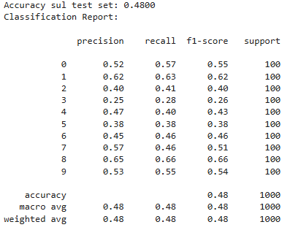
Classification Report e Accuracy

Slide 9
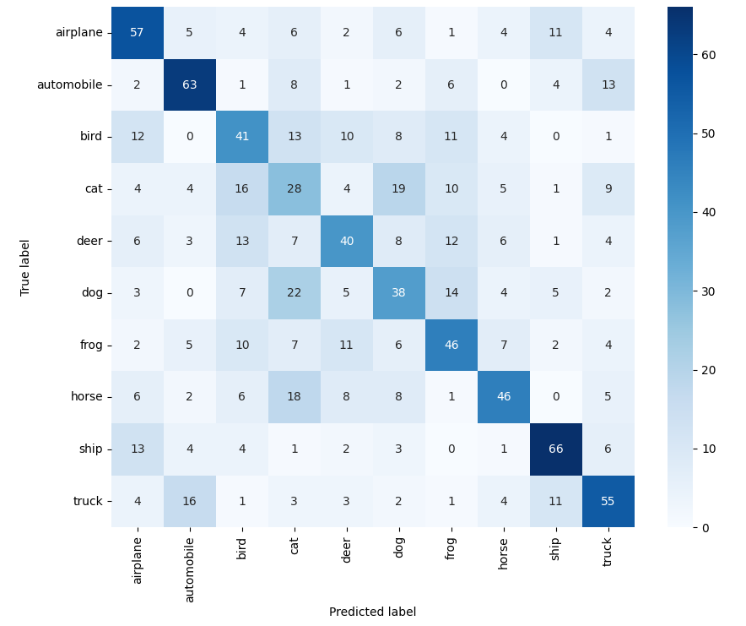
Matrice di Confusione

Slide 10
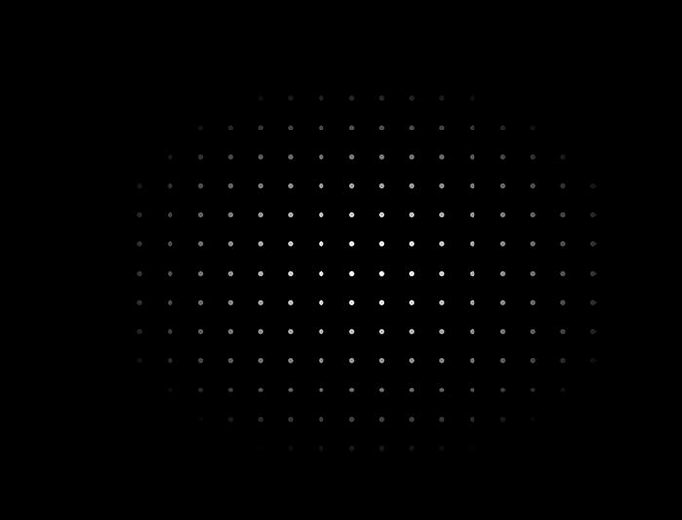
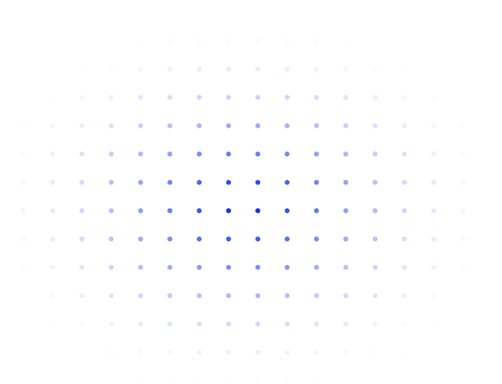
Considerazioni finali
Il miglior modello trovato è SVM, con un’accuracy in validation di 0.471
Nonostante SVM sia risultato il modello con le migliori prestazioni complessive, ha comunque mostrato segni di overfitting, con un’accuracy di 0.99475 sul training set e di solo 0.471 sul validation set.
Anche k-NN ha mostrato overfitting, raggiungendo un'accuracy del 100% sul training set, ma prestazioni inferiori sul validation set

